Slide 2
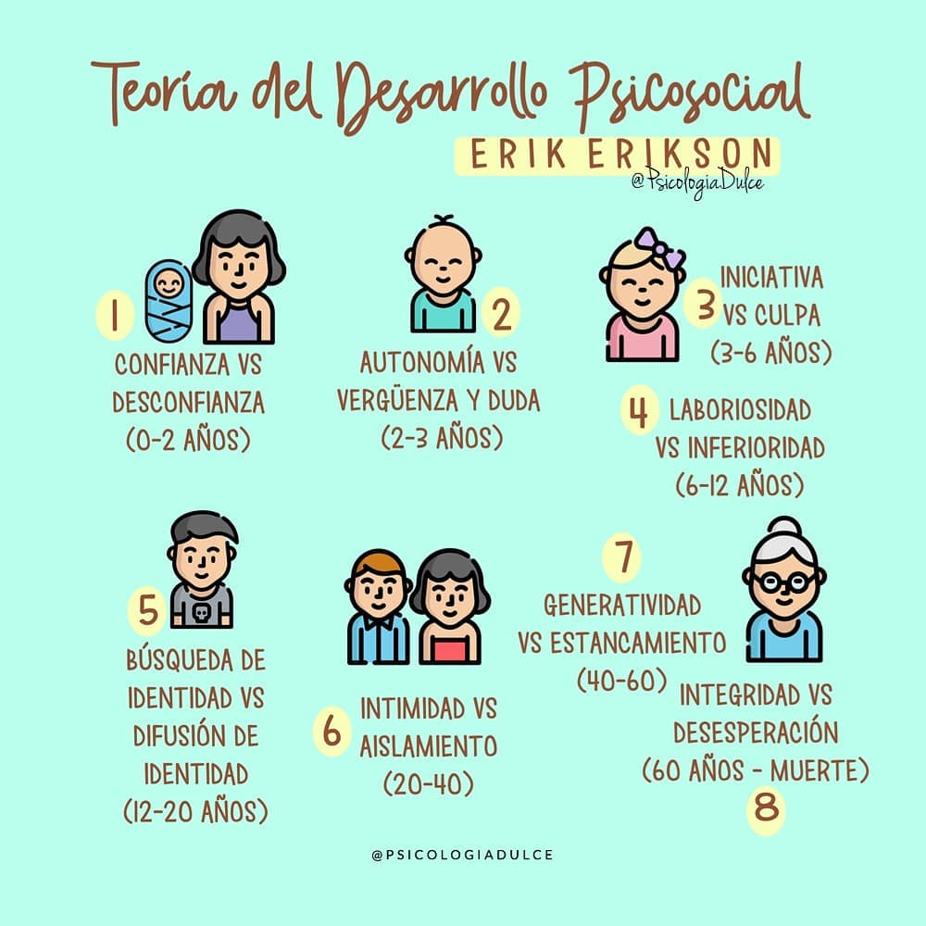

Slide 3
Etapas del desarrollo psicosexual

Slide 6
1. Juegos Sensoriomotores o de Ejercicio (0-2 años)
2. Juegos Simbólicos
(2-7 años)
3. Juegos de Regla
(7-12 años)

Slide 7
